Slide 1
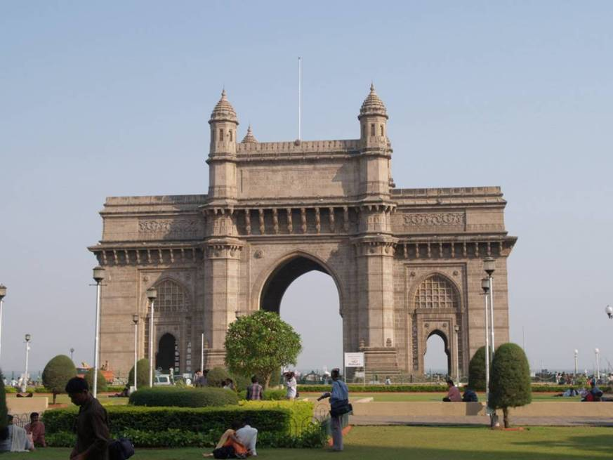
আজকের পাঠে সবাইকে স্বাগত

Slide 2
শিক্ষক পরিচিতি
পাঠ পরিচিতি
মোছাঃ জেসমিন আক্তার
সহকারী শিক্ষক
সহড়াবাড়ীয়া সরকারী প্রাথমিক
গাংনী,মেহেরপুর।
শ্রেণিঃ চতুর্থ
বিষয়ঃবাংলা
সময়ঃ৪০ মিনিট
তারিখঃ২৯/১০/২০২০ ইং
Email:jesminjesmin2020@gmail.com

Slide 3
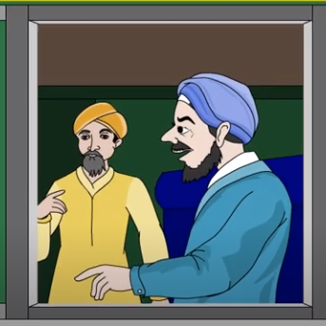
ছবিতে আমরা কি দেখতে পাচ্ছি?

Slide 4
আজ আমরা পড়ব
পাঠান মুলুকে

Slide 5
শিখনফল
এই পাঠ শেষে শিক্ষার্থীরা যা শিখবে
শোনা
১.২.১ উচ্চারিত পঠিত বাক্য শুনে বুঝতে পারবে।
বলা
১.৩.২ প্রশ্নের উত্তর বলতে পারবে।
পড়া
১.১ স্পষ্ট ও শুদ্ধ উচ্চারনে সাবলীল ভাবে পড়তে পারবে।
লেখা
১.১.১ ঘরের ভিতরের শব্দ গুলো খালি যায়গায় বসিয়ে বাক্য তৈরী কর ?

Slide 6
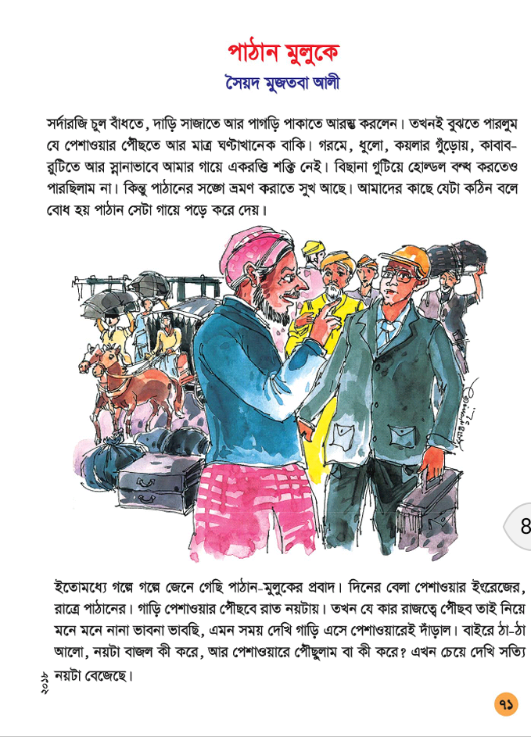
বই সংযোগ পৃষ্ঠা নং ৭১

Slide 7
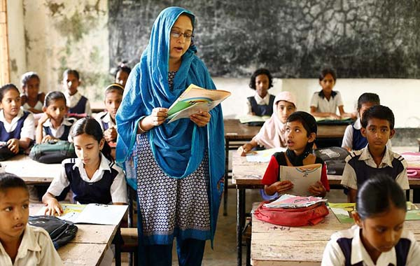
শিক্ষকের আর্দশ পাঠ

Slide 8
সর্দারজি চুল বঁধতে, দাড়ি সাজাতে আর পাগড়ি পাকাতে আরম্ভ করলেন।তখনেই বুঝতে পারলুম যে পেশাওয়ার পৌছতে আর মাত্র ঘন্টাখানেক বাকি।

Slide 9
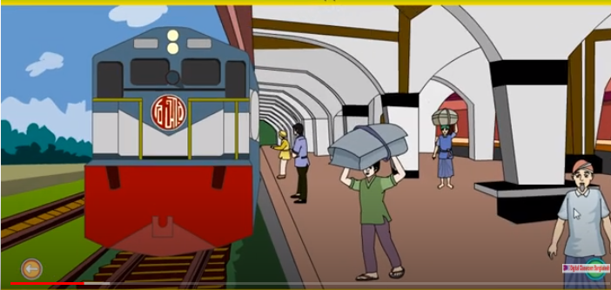
গরমে,ধুলো,কয়লার গুঁড়োয়,কাবাব-রুটিতে আর স্নানাভাবে আমার গায়ে
একরত্তি শক্তি নেই।

Slide 10
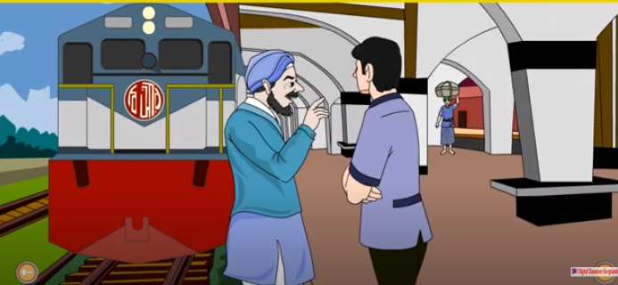
বিছানা গুটিয়ে হোল্ডল বন্ধ করতেও পারছিলাম না।কিন্তু পাঠানের সঙ্গে ভ্রমন করতে সুখ আছে। আমাদের কাছে যেটা কঠিন বলে বোধ হয় পাঠান সেটা গায়ে পড়ে করে দেয়।

Slide 11
শব্দ গুলোর অর্থ জেনে নিই
স্নানের অভাব
স্নানাভাবে
যে বোঁচকার ভিতরে বালিশ বিছানা ভরে বেঁধে রাখা হয়
হোল্ডল
একরত্তি
সামান্য তম , অতিশয় , অল্প

Slide 12
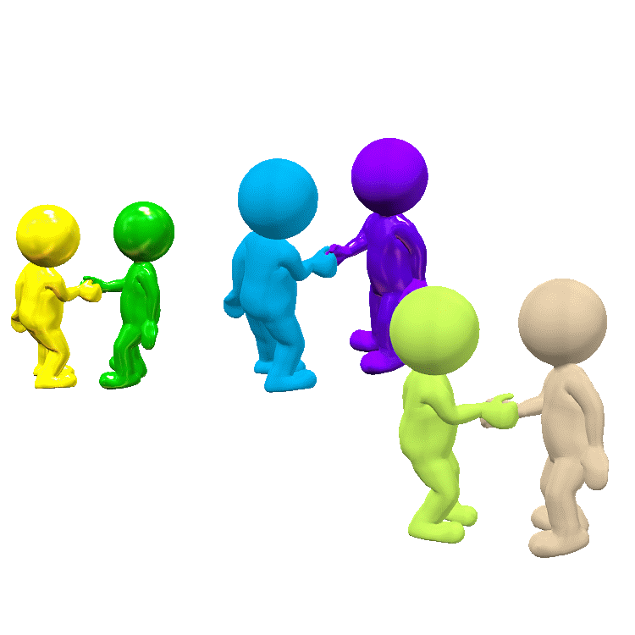
জোড়ায় কাজ
শব্দ গুলো দিয়ে একটি করে বাক্য রচনা কর

Slide 13
যুক্তবর্ণভেঙে দেখি
আরম্ভ
ম্ভ
ম
ভ
দম্ভ
স্নানাভাবে
স্ন
স্নেহ
স
ন
সঙ্গে
ঙ্গ
ঙ
গ
বঙ্গ

Slide 14
মূলায়ন
প্রশ্নটির উত্তর দাও ?
ক. সর্দারজিকে চেনা যায় কী দেখে ?
উত্তরঃ চুল বাঁধতে, দাড়ি সাজাতে আর পাগড়ি পাকা দেখে সর্দারজিকে চেনা যায়।

Slide 15
ঘরের ভিতরের শব্দগুলো খালি জায়গায় বসিয়ে বাক্য তৈরি কর।
বৃথা
ঠা-ঠা আলো
ঠা-ঠা আলো
ক. এত.................. চোখ মেলে তাকানো যায় না।
বৃথা
খ. ............ সময় নষ্ট করা ঠিক নয়।

Slide 16
পরিকল্পিত কাজ
পাঠান সম্পর্কে একটি অনুচ্ছেদ লিখে আনবে।

Slide 17
সবাইকে ধন্যবাদ

